Slide 1


VEILLE
TECHNOLOGIQUE : PROTECTION DES DONNÉES PERSONNELLES
Par
Mohamed Benasr
10110
01001

Slide 2
Introduction à la veille technologique
Définition
Objectifs
Surveillance des innovations et des évolutions techniques dans un secteur donné.
Anticiper les changements et évaluer leur impact sur l'organisation.
Thématique choisie
Protection des données personnelles dans les applications.

Slide 3
Outils de suivi d'informations
Google Alerts
Feedly
Alertes automatisées sur des mots-clés Suivi de la sécurité des applications Veille sur le chiffrement des données
Vue d'ensemble des publications Filtrage et collaboration
Veille sur les normes de sécurité

Slide 4
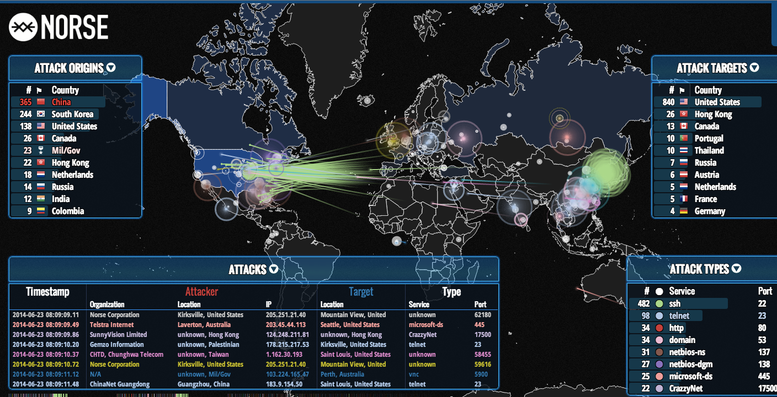
Importance de la sécurisation des données
Augmentation des cyberattaques
Nombre et sophistication des attaques en forte hausse.
Impacts sur la vie privée
Fuites de données sensibles Menaces sur la confidentialité Abus des données volées

Slide 5

Risques de sécurité dans les applications
🔓 Injection SQL
🕸 Cross-Site Scripting (XSS)
Technique d'attaque permettant un accès non autorisé aux bases de données via l'insertion de code malveillant.
Compromet l'intégrité des données Permet le vol d'informations sensibles Contourne les systèmes d'authentification
Injection de scripts malveillants dans les pages web pour dérober des identifiants utilisateurs.
Vol de cookies de session Redirection vers des sites frauduleux Manipulation du contenu affiché
SQL Injection
Cross-Site Scripting (XSS)
SELECT * FROM users WHERE id='1' OR '1'='1';
<script>malicious code</script>
DB
Data Breach!
Cookie Theft!

Slide 6

Technologies de sécurisation : Chiffrement AES et de bout en bout
Chiffrement AES
Standard de chiffrement avancé utilisant des clés robustes de 128 à 256 bits.
Résistant aux attaques par force brute Utilisé par les gouvernements
Rapidité d'exécution optimale
Chiffrement de bout en bout
Garantit que les données restent illisibles durant tout le processus de transfert.
Seuls l'émetteur et le destinataire peuvent déchiffrer Protection contre les interceptions

Slide 7

Technologies de sécurisation : Chiffrement homomorphique
Homomorphic Encryption Process Flow
Original data (plaintext)
Secure data Perform op
erationsProcessed data lication, (esttcil.l)encrypted)
Final results (plaintext)
(ciphertext)(addition, multip
Raw Data
Encrypted Data
Operations on Encrypted D
ata
EncrypteDdecRreysputeltds Results
🔒 Principe révolutionnaire
Applications
Permet le traitement des données chiffrées sans nécessiter leur déchiffrement préalable.
Effectue des calculs sur données cryptées Préserve la confidentialité absolue
Idéal pour le cloud computing sécurisé
Analyse médicale confidentielle Services financiers sécurisés Intelligence artificielle privée Votes électroniques anonymes

Slide 8
Bonnes pratiques : Formation et conception sécurisée
Formation continue
Tests continus
Développeurs formés régulièrement aux techniques avancées
Sensibilisation aux nouvelles menaces Partage des connaissances en équipe
Identifier et corriger les vulnérabilités de manière proactive.
Outils automatisés
Scanners et linters pour détecter les failles potentielles.
🛡 Sécurité par conception
Audits réguliers
Intégrer la sécurité dès les premières phases du développement.
Modélisation des menaces en amont Architecture sécurisée
Vérification externe de la robustesse du système.

Slide 9


Perspectives futures : Blockchain et IA
La blockchain pour la sécurité
Technologie offrant décentralisation et immutabilité pour renforcer la protection des données personnelles.
Intelligence artificielle
Analyse comportementale avancée
Détection de menaces par apprentissage automatique Prédiction des vulnérabilités potentielles

Slide 10
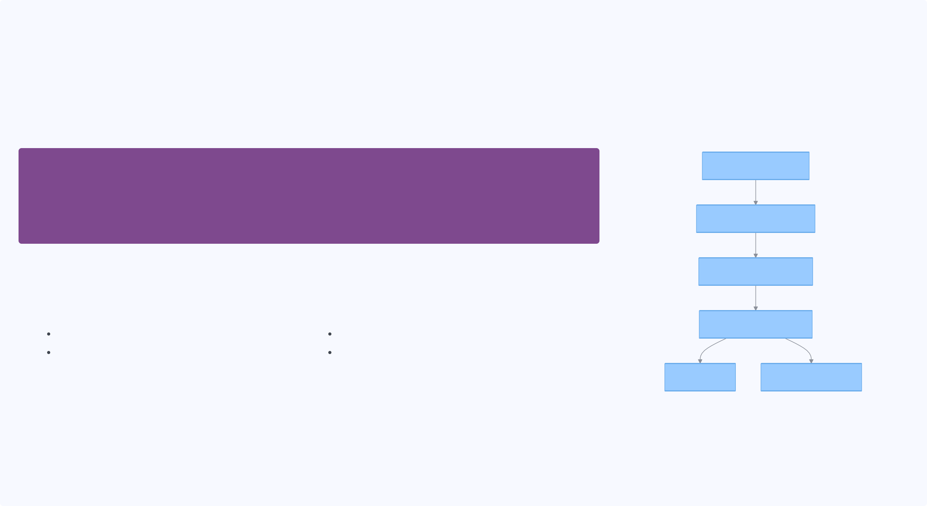
Perspectives futures : Automatisation
🤖 Automatisation des réponses
Incident de sécurité
Réactions instantanées aux menaces pour minimiser l'impact des incidents de sécurité.
Détection automatique
Analyse de la menace
Avantages
Applications
Temps de réaction réduit Traitement 24/7 des alertes
Détection d'intrusion Analyse de trafic suspect
Réponse automatisée
Résolution
Escalade humaine
Efficacité globale améliorée dans la gestion des menaces de sécurité.

